Slide 1
Universidade Pedagógica de Maputo
Sistema de Gestão de Jornadas Científicas
Autores:
Bruno Samuel Mussororo
Jercio Narciso Bande
Supervisora:
Mestre Cláudia Jovo Gune
Maputo, Marco de 2023

Slide 2
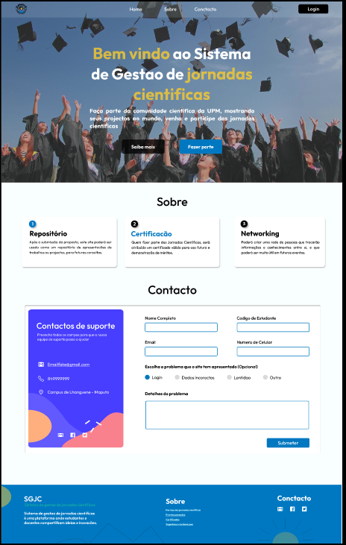
WEB - Página visitante

Slide 3
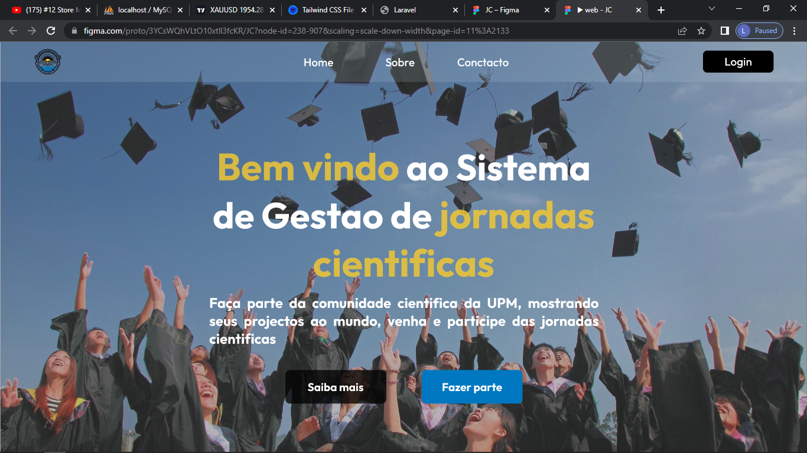
WEB - Página visitante

Slide 4
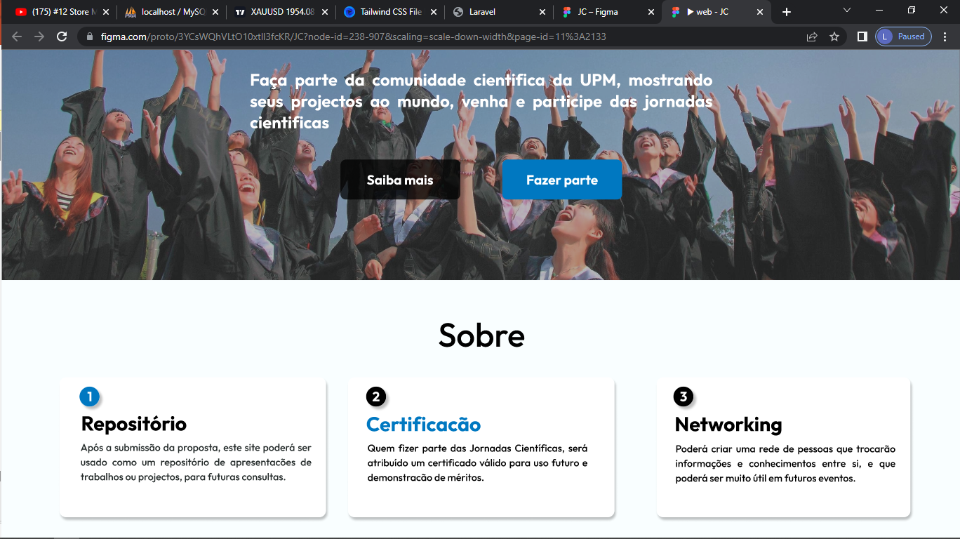
WEB - Sobre

Slide 5
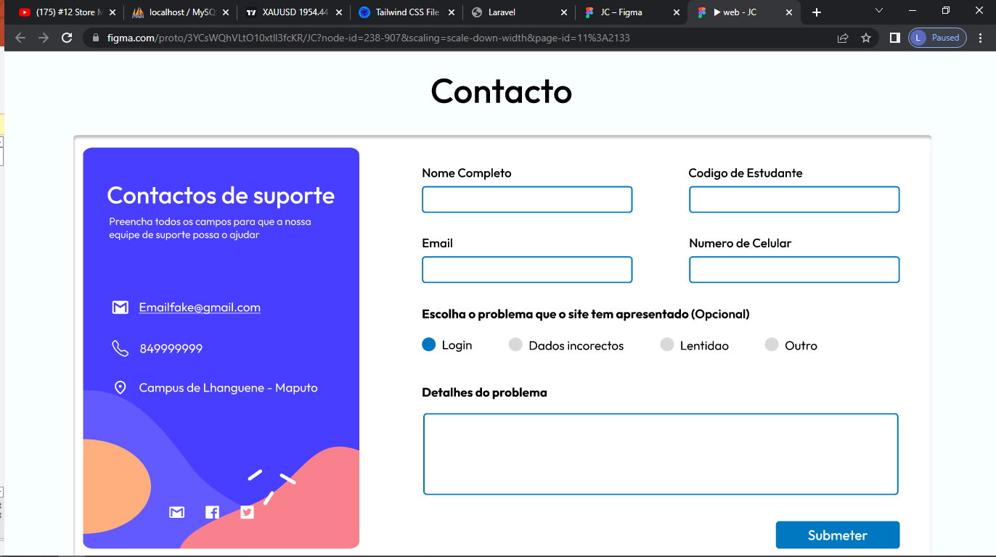
WEB - Contacto

Slide 6
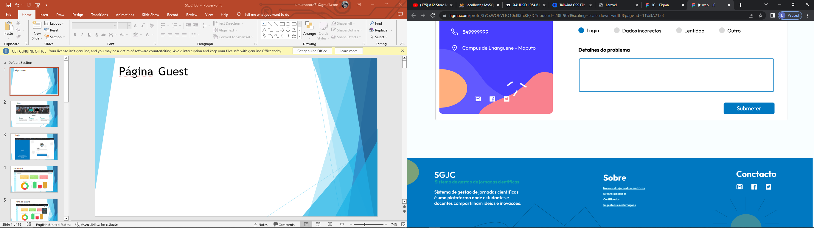
WEB - rodapé

Slide 7
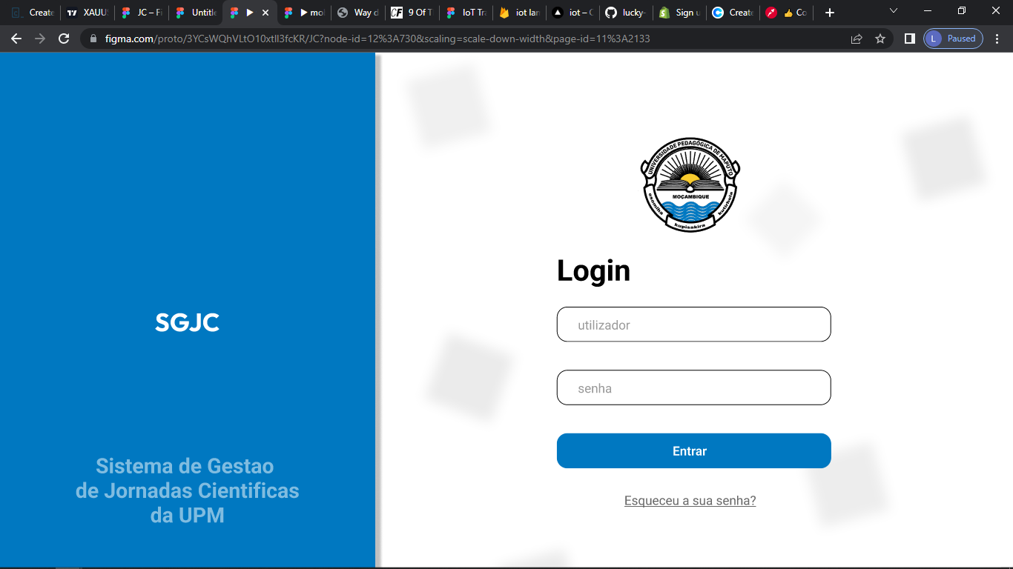
Login

Slide 8
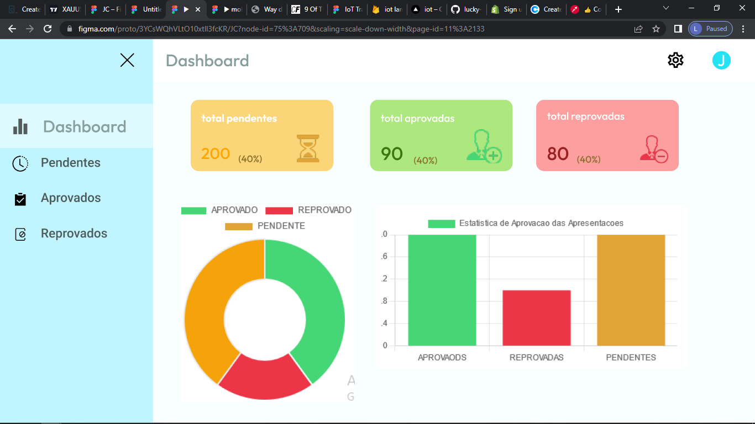
Dashboard (docente)

Slide 9
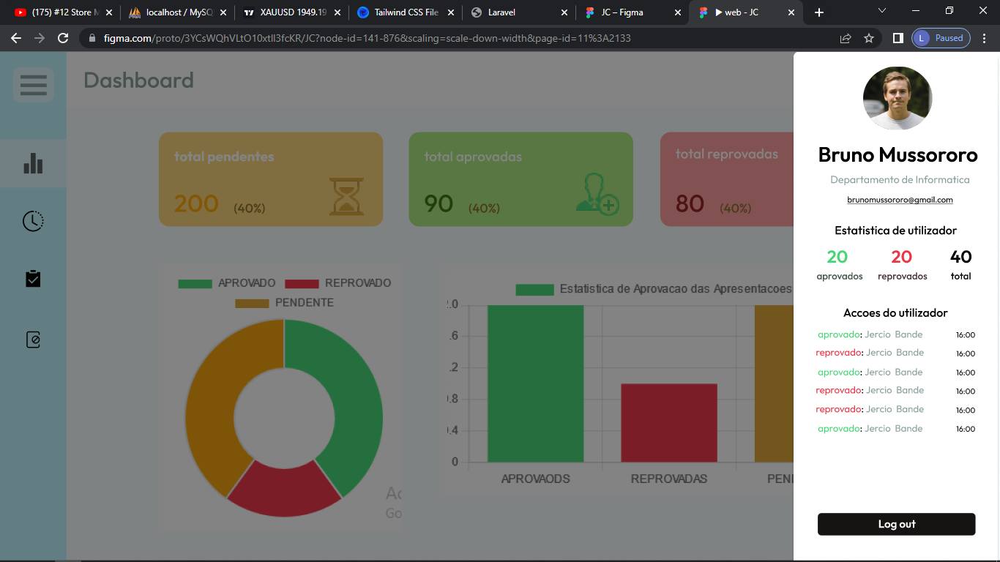
Perfil do utilizador

Slide 10
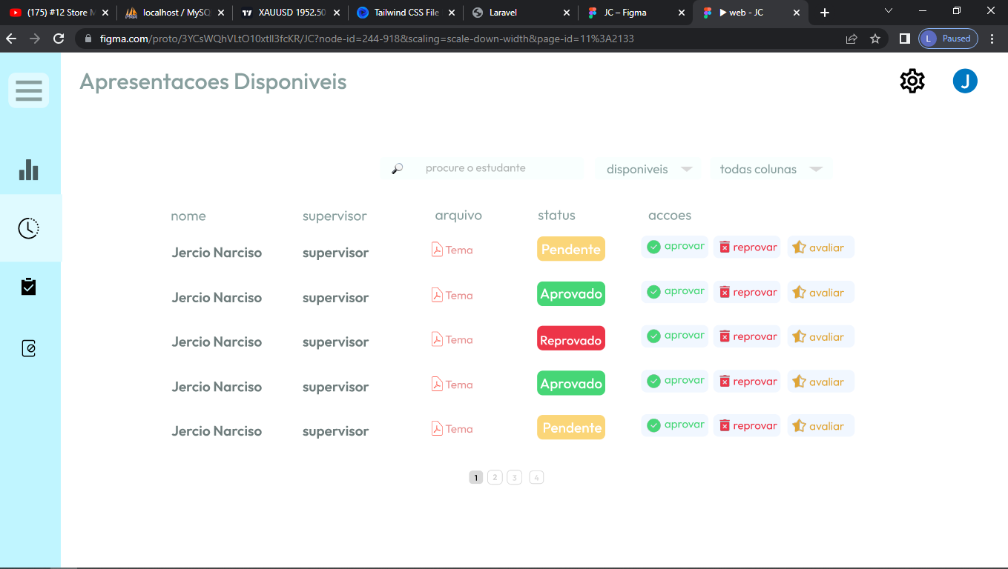
WEB - Apresentacões disponíveis (docente)

Slide 11
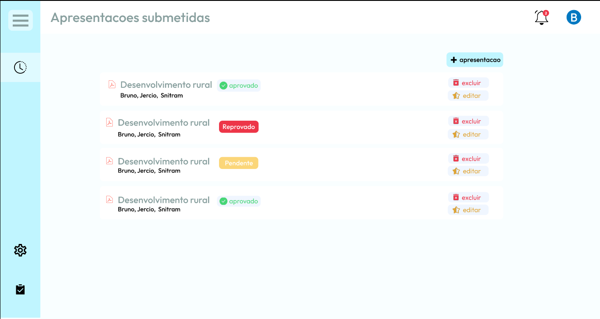
WEB – Apresentacões submetidas(Utilizador)

Slide 12
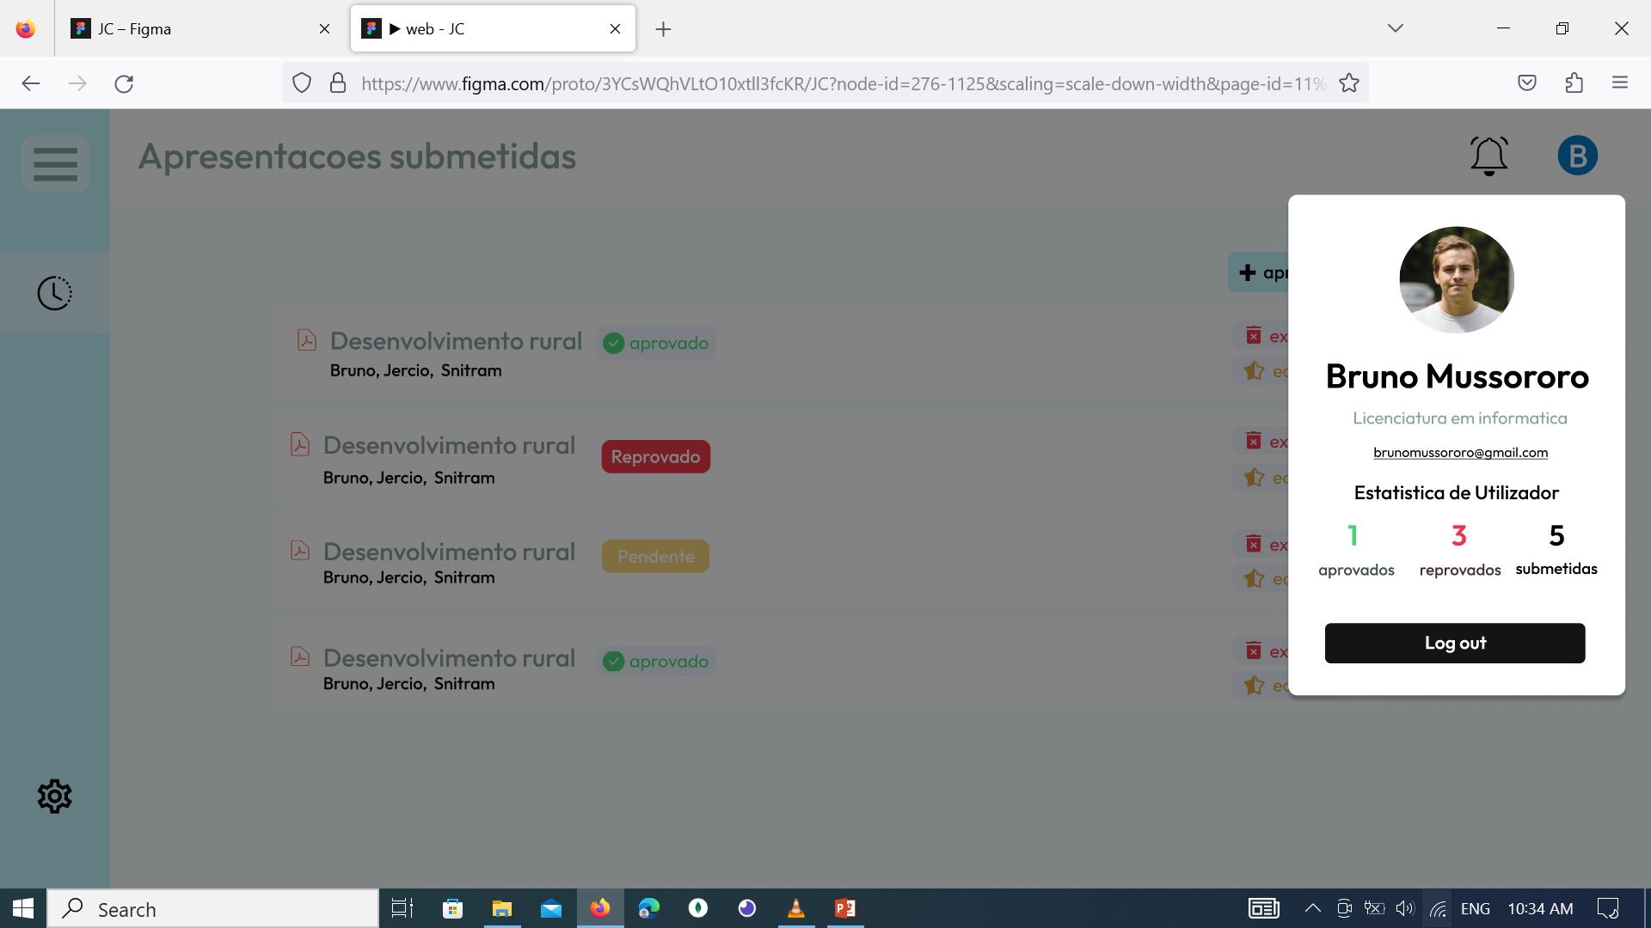
Perfil do utilizador(estudante)

Slide 13
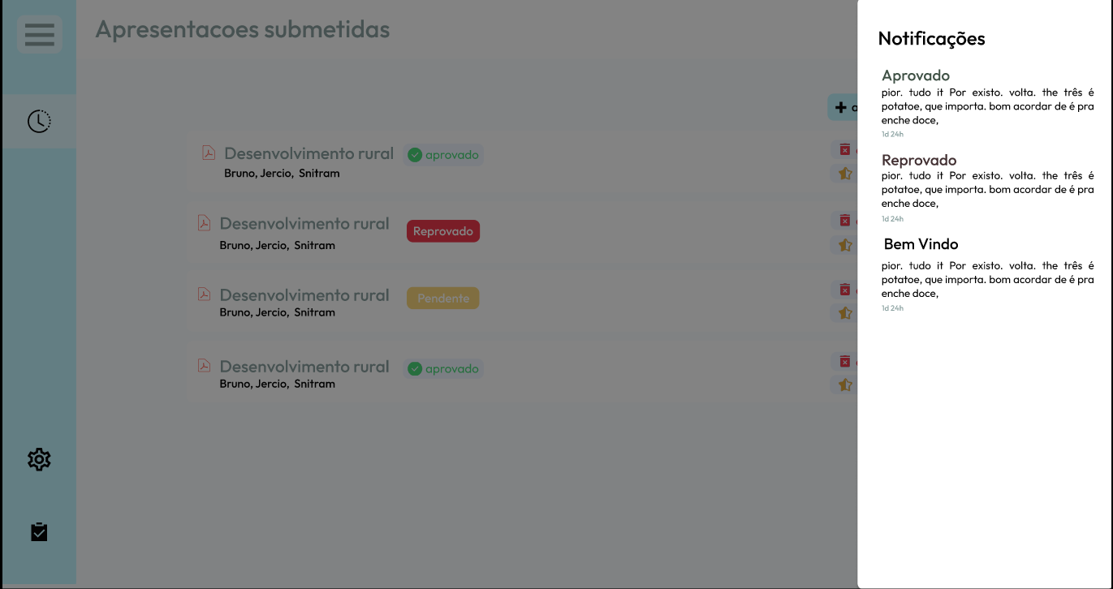
Notificações(estudante)

Slide 14
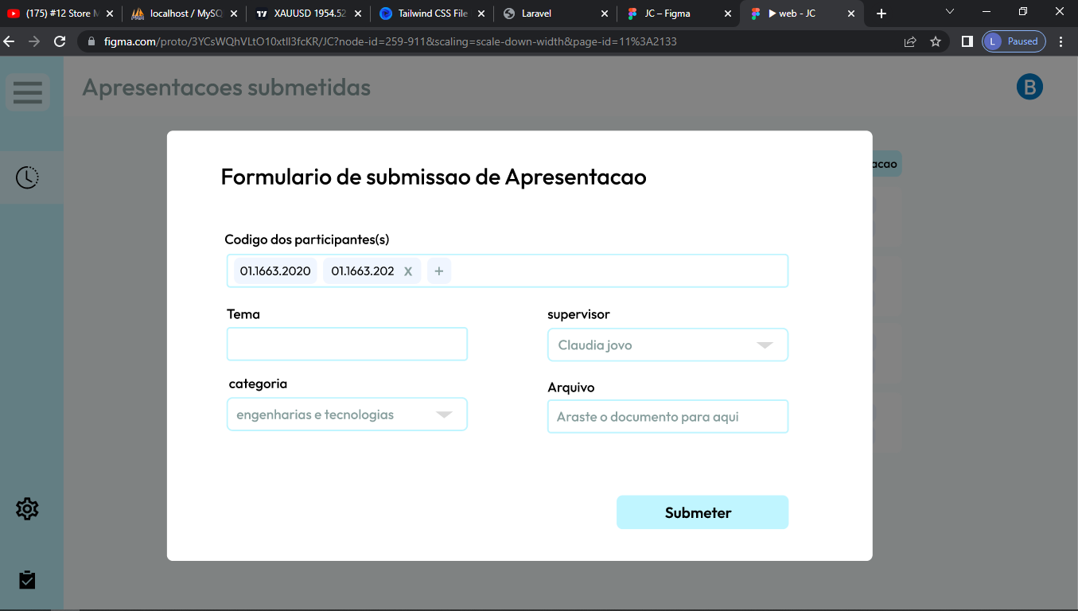
WEB - Submeter apresentacão

Slide 15
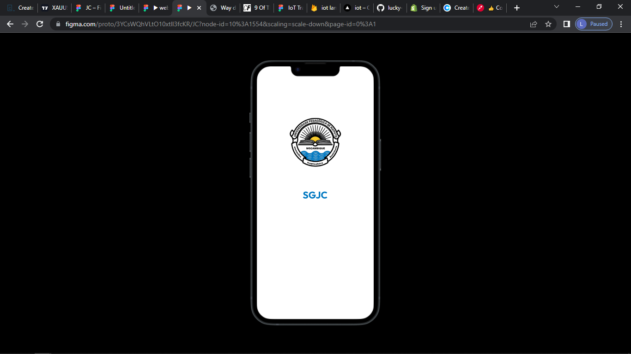
Tela de início

Slide 16
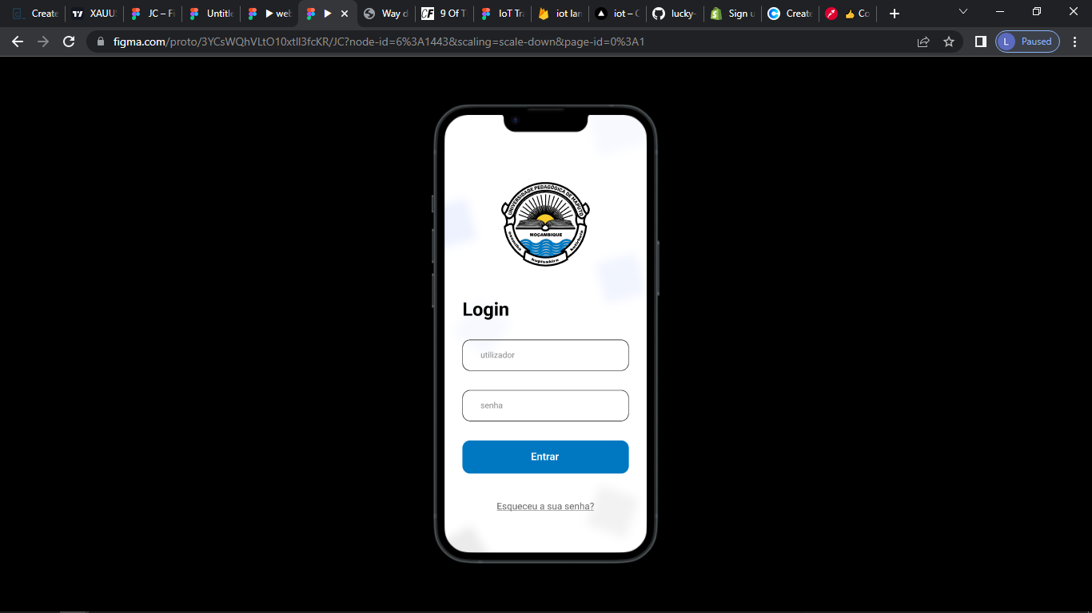
Login

Slide 17
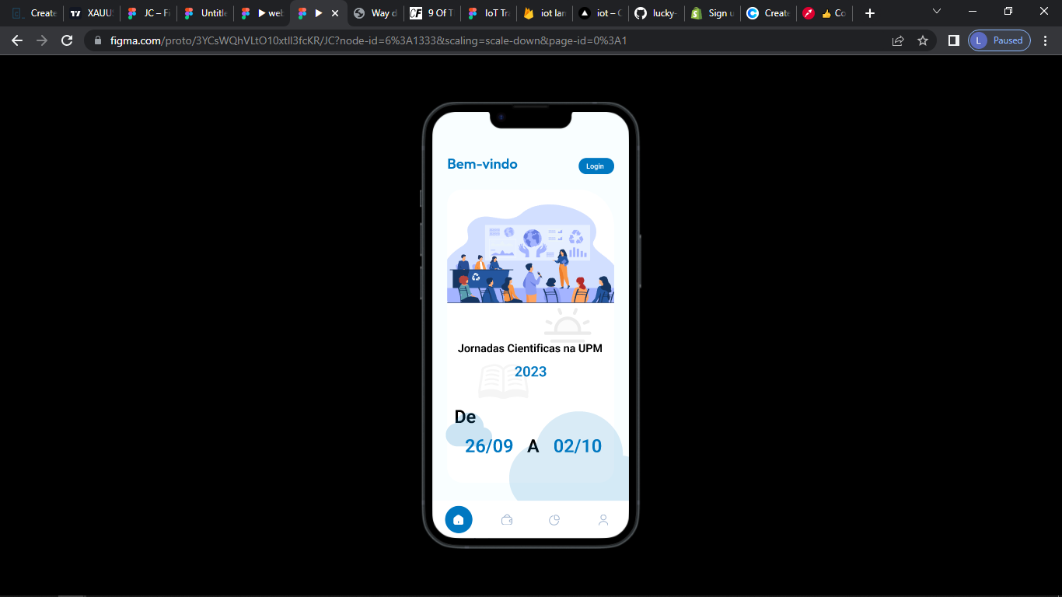
Visitante

Slide 18
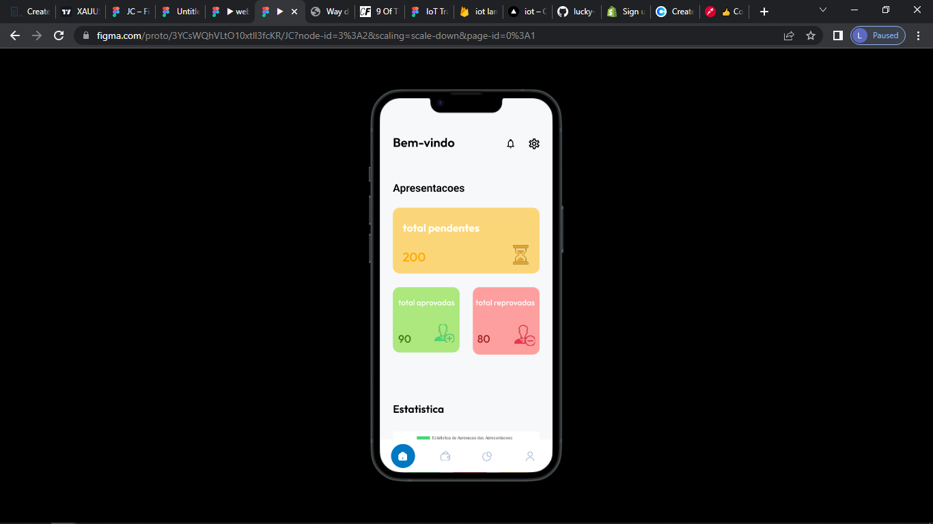
dashboard

Slide 19
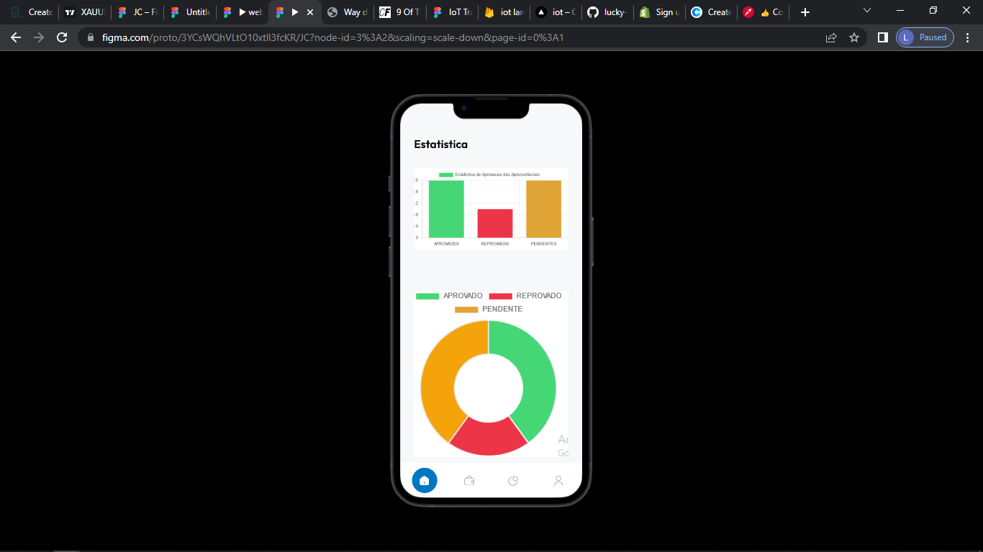
Cont.

Slide 20
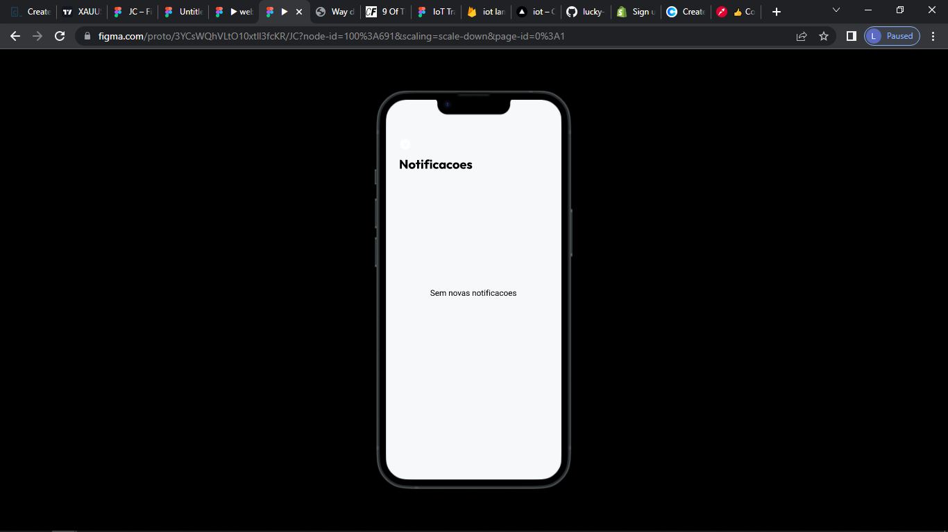
Notificações

Slide 21
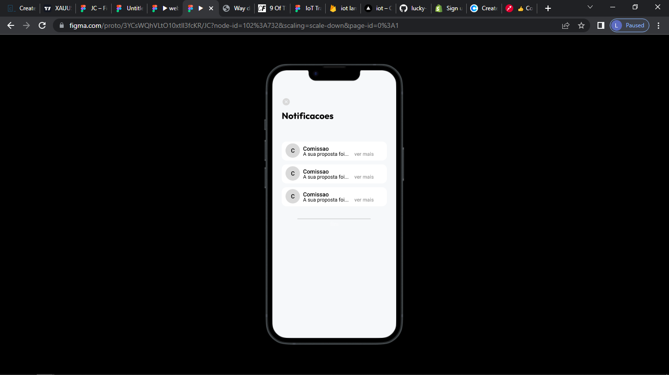
Notificações

Slide 22
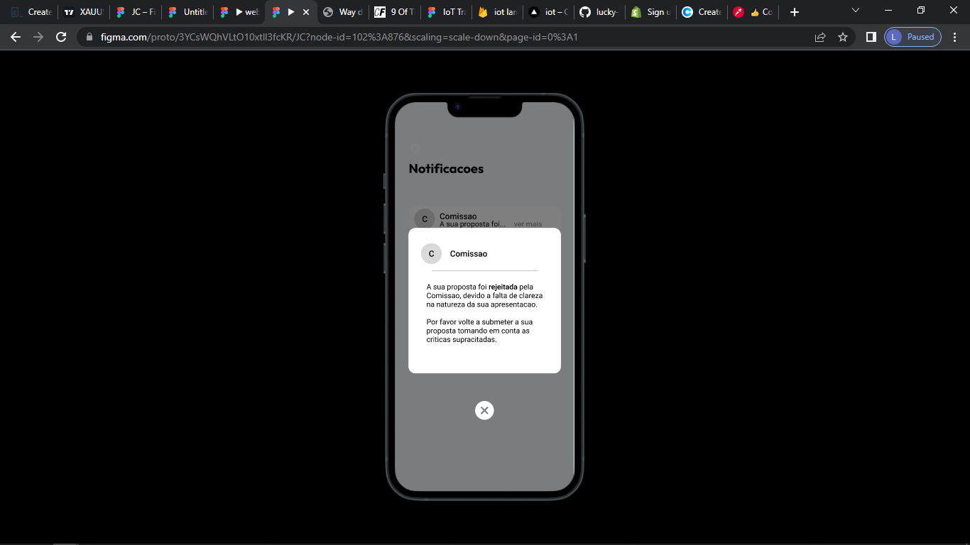
Notificação aberta

Slide 23
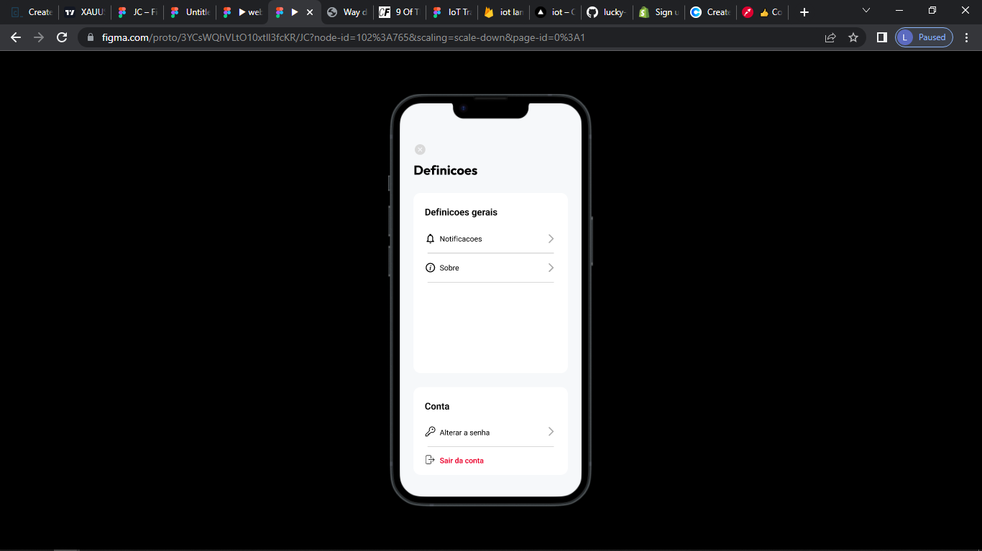
Definições

Slide 24
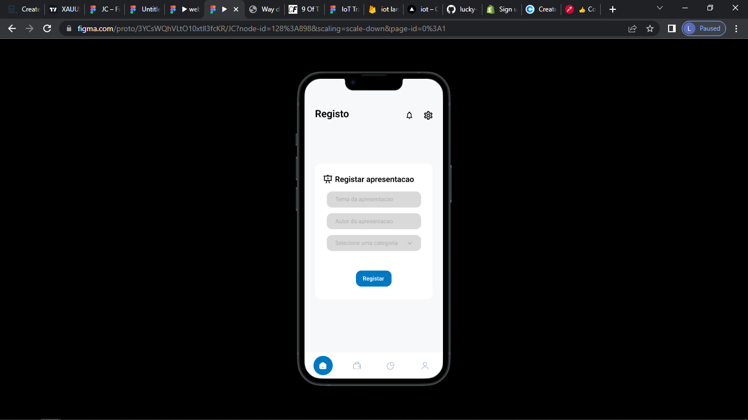
Registar apresentação

Slide 25
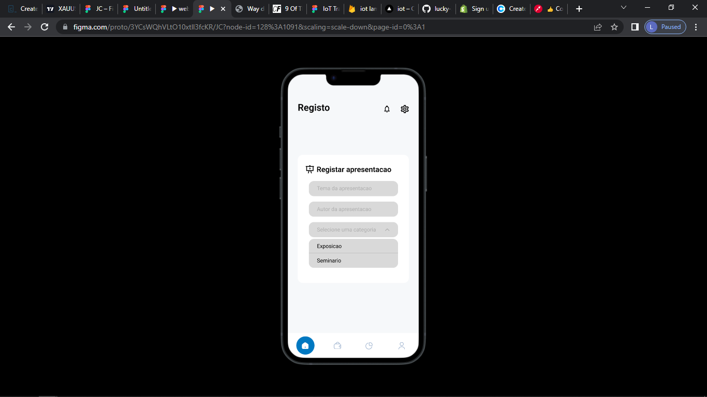
Cont.

Slide 26
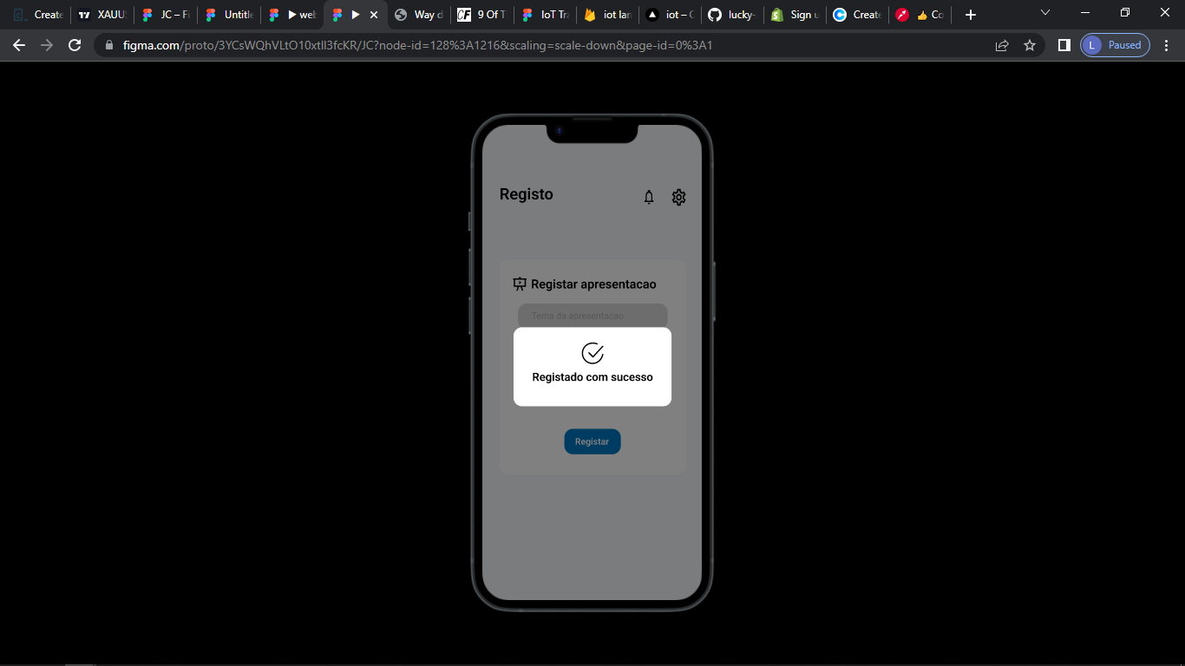
Relatório de sucesso

